Slide 1
МУНИЦИПАЛЬНОЕ БЮДЖЕТНОЕ ДОШКОЛЬНОЕ ОБРАЗОВАТЕЛЬНОЕ УЧРЕЖДЕНИЕ ДЕТСКИЙ САД КОМБИНИРОВАННОГО ВИДА «СОЛОВУШКА» Г. ЗЕРНОГРАДА ФИЛИАЛ ДЕТСКИЙ САД «СОЛНЫШКО» ПРОЕКТ Край родной, ты сердцу дорог

Slide 2
Я живу в Зернограде И его я люблю, Лучше города в мире Для себя не найду. Зерноград – это мир мой, И столица моя, Зерноград – это наша Большая семья! Душу он мне ласкает Своей яркой красой, Он добром согревает, И влечёт простотой.

Slide 3
Цель проекта
Формирование духовно-нравственного отношения и чувства сопричастности к родному дому, семье, детскому саду, городу.
Создание условий для развития познавательного интереса детей, активизации творческого потенциала, расширения кругозора детей в совместной деятельности педагогов, детей и родителей.

Slide 4
Задачи проекта в каждой возрастной группе
Младший дошкольный возраст
- Создать эмоционально благополучную атмосферу дома и в детском саду, где ребёнок будет чувствовать себя желанным и защищённым.
- Воспитывать любовь к родному дому, семье, детскому саду, городу.
- Воспитывать уважительное отношение к людям разных профессий.
Средний дошкольный возраст
- Дать знания детям о родном городе Зернограде, о современных домах и улицах города.
- Познакомить детей с традициями и обычаям, трудом и бытом горожан.
- Воспитывать умение видеть прекрасное, гордиться своим городом. - Создать условия для совместного оформления выставок родителей, детей и педагогов.
- Соблюдать права ребёнка на игру, на досуг, на свою территорию.
Старший дошкольный возраст
-Систематизировать знания детям о родном крае, городе Зернограде: истории, символике, достопримечательностях, объектах.
- Воспитывать желание трудиться на благо города, беречь и умножать его богатства.
- Вовлечь родителей в образовательный процесс для совместной работы по изучению города. - Формировать любовь к родному городу и его истории, интерес к прошлому и настоящему.

Slide 5
Участники проекта Педагоги, дети, родители
Вид проекта: творческо-информационный
Сроки проекта:
долгосрочный (сентябрь – май 2013-2014уч.г.)

Slide 6
1 этап проекта - установочный:
Поиск путей решения проблемы на основе рационального выбора эффективных условий (методов, форм, средств)
Создание творческой группы (педагоги, дети, родители)
Подбор методической, научно-популярной и художественной литературы, иллюстративного материала по данной теме
Составление плана работы над проектом

Slide 7
2 этап проекта - основной:
· разработка плана проведения мероприятий и взаимодействия воспитателей, детей, родителей в рамках реализации проекта
· проведение бесед, занятий, экскурсий, игр
· включение родителей в разработку совместного творческого проекта

Slide 8
3 этап проекта -обобщающий, заключительный:
· творческий отчет о проделанной работе
· подведение итогов работы

Slide 9
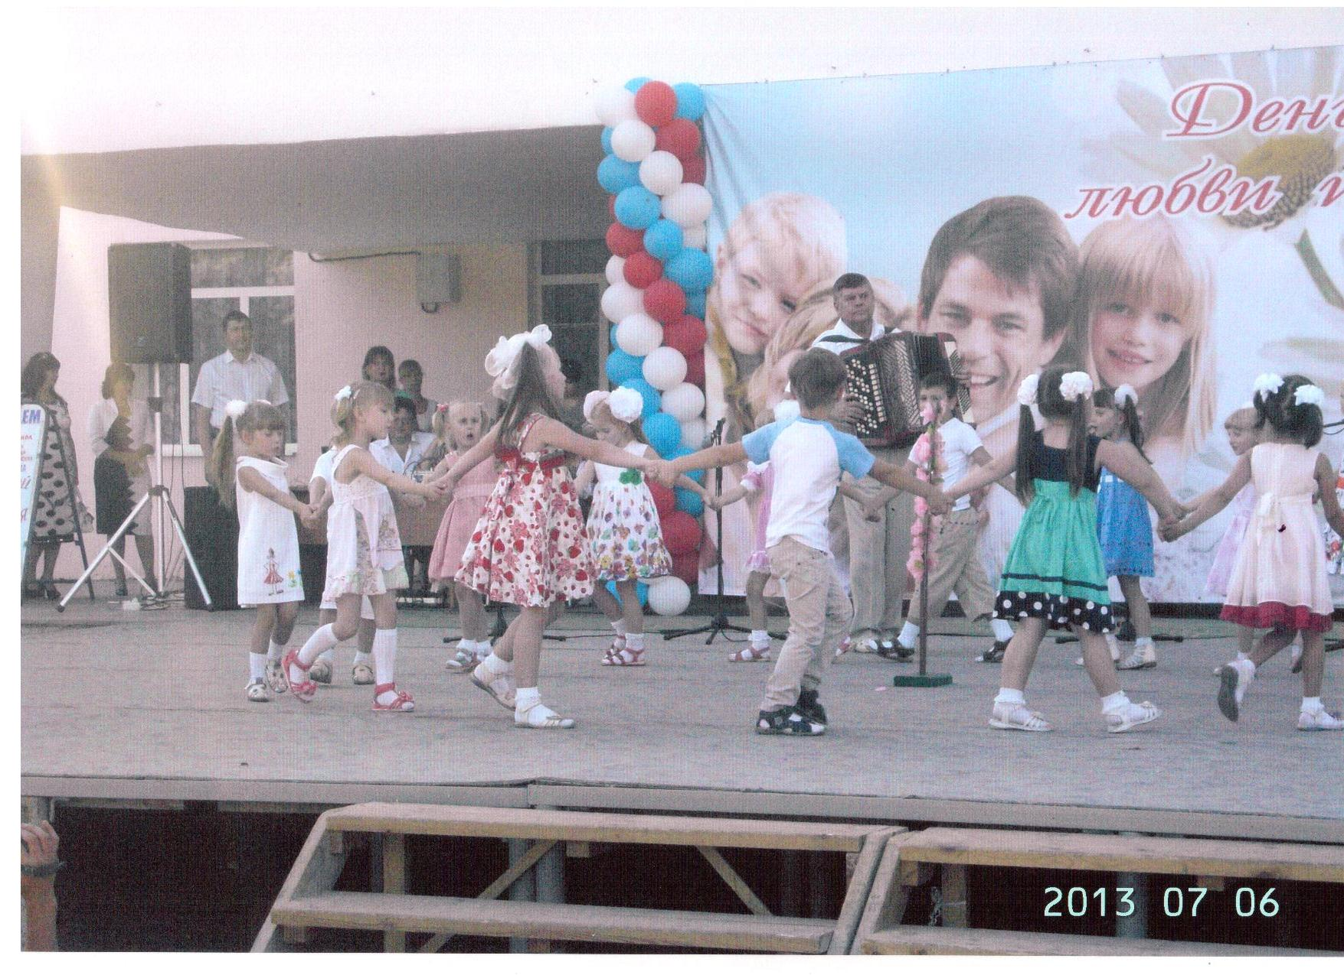
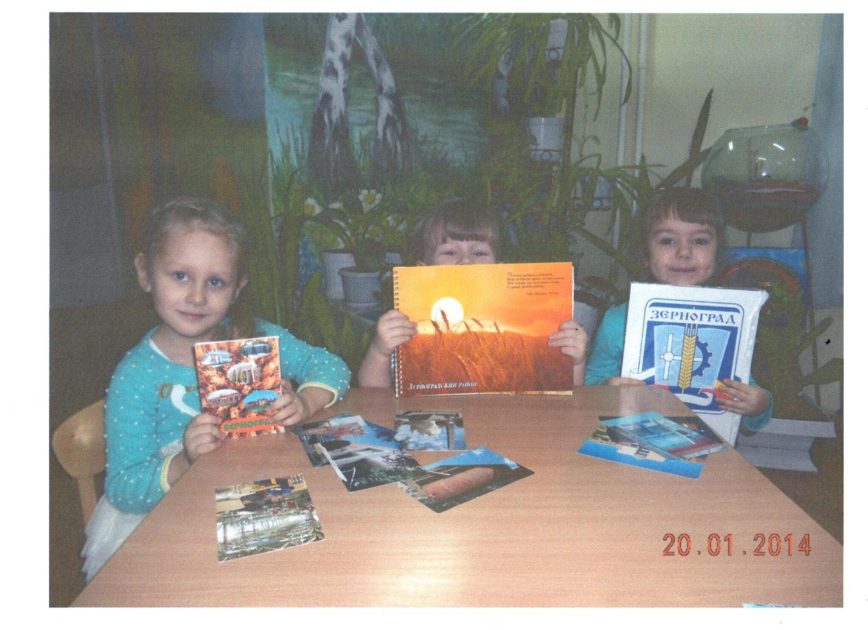
Мероприятия с детьми

Slide 10
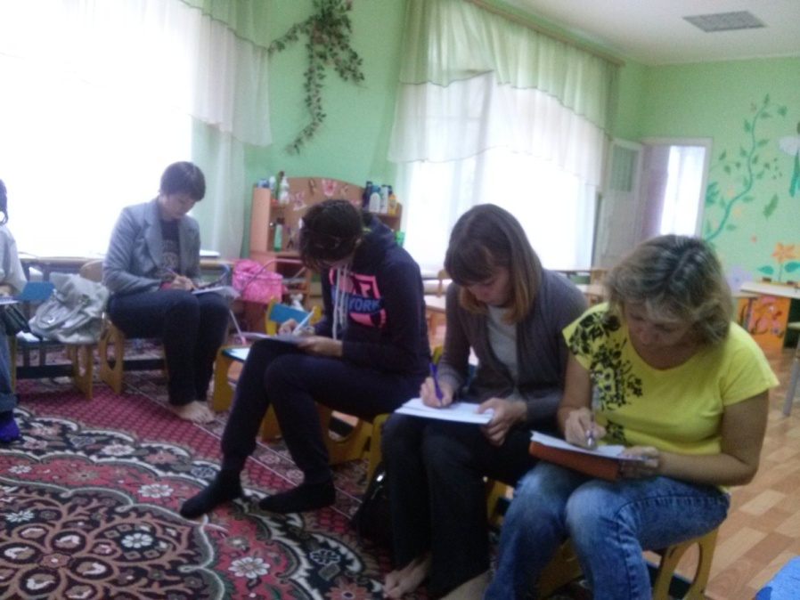
Мероприятия с родителями

Slide 11
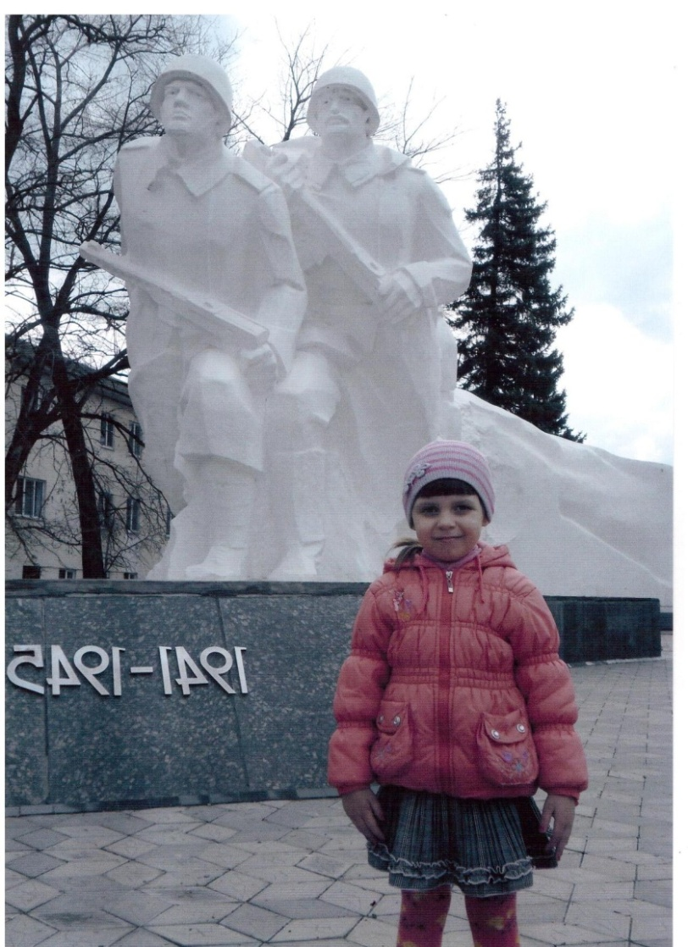
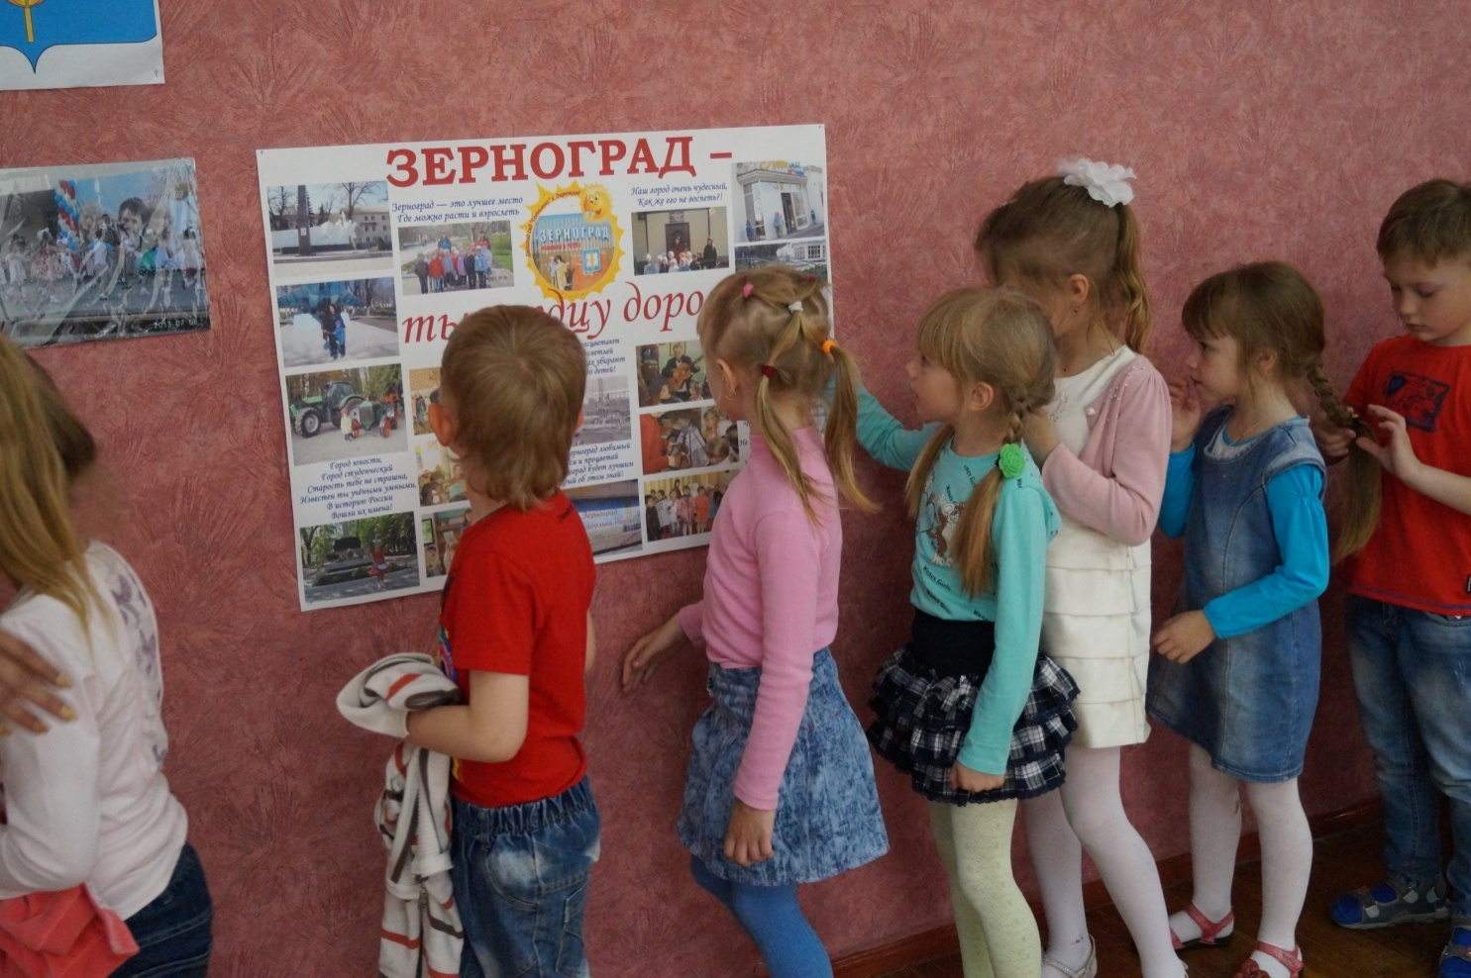
Результат (продукт) проекта

Slide 12
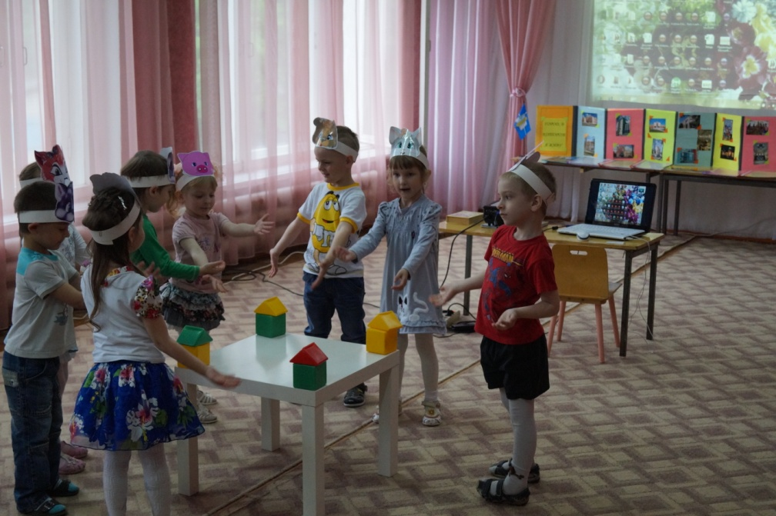
Творческая защита проектов

Slide 13
Спасибо за внимание!

